Slide 1

Завтрак в МБОУ «Соснинская ООШ
хлеб ржано-пшеничный, хлеб пшеничный
рис отварной (крупа рисовая, масло сливочное, сахар, соль);
Тефтели из говядины (фарш из говядины, масло растительное, мука пшеничная, лук, соль, сахарный песок)
Напиток из замороженной клюквы (клюква, сахар);
Салат «Пестрый» (свежая свекла, яблоки, сахарный песок, масло растительное)

Slide 2
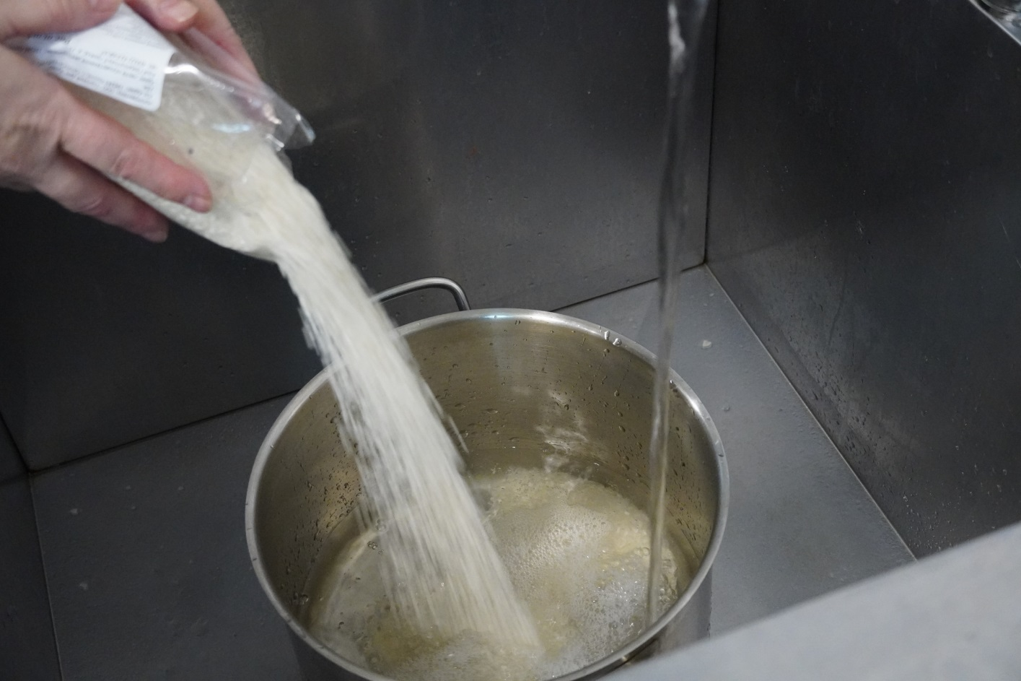
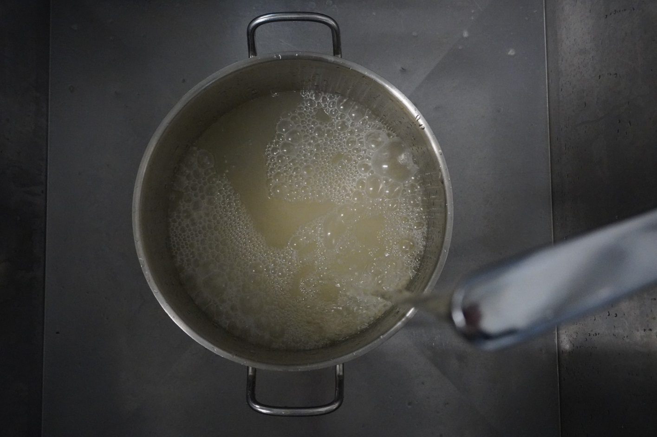
Технология приготовления

Slide 3
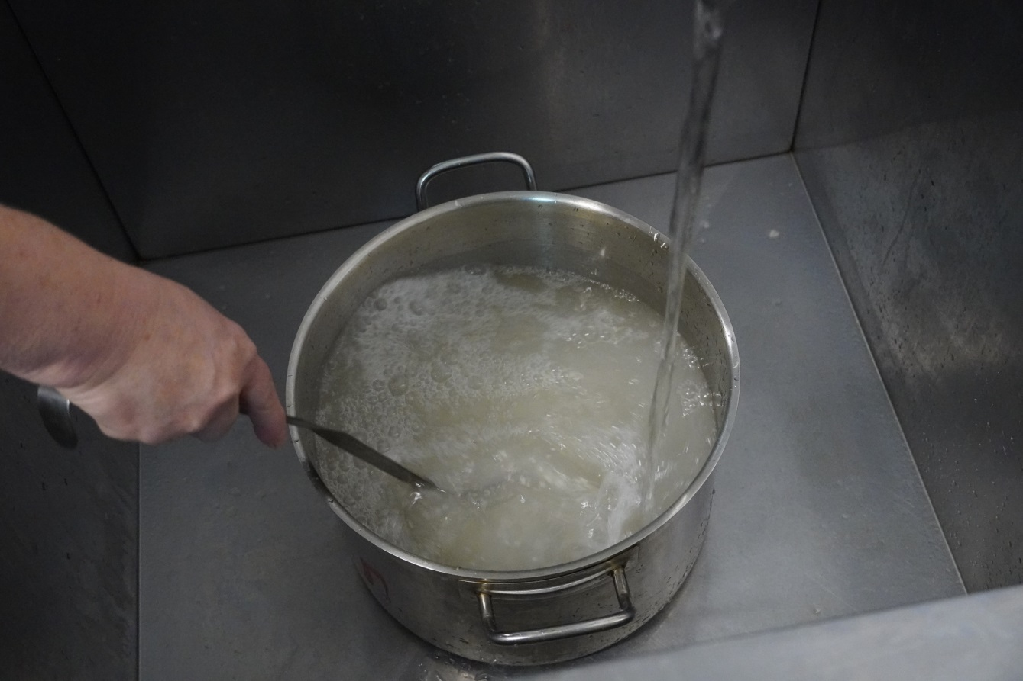
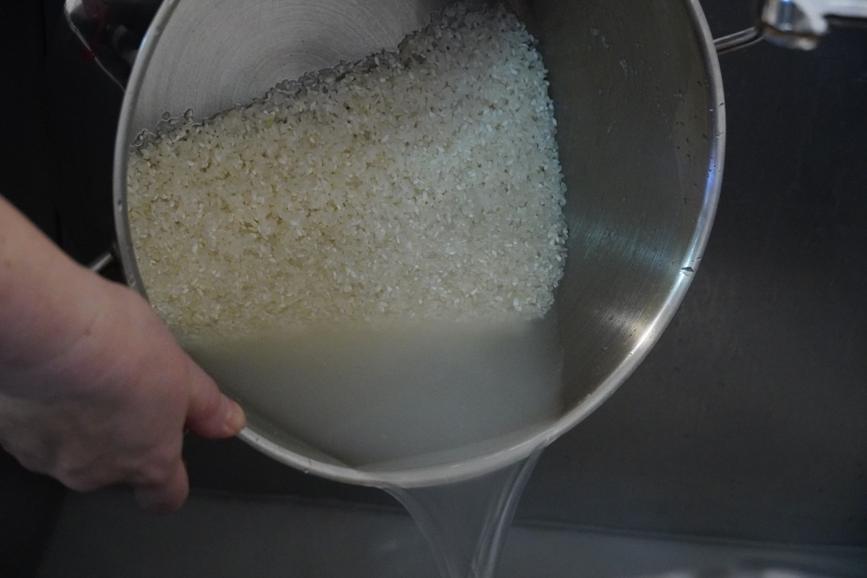

Slide 4
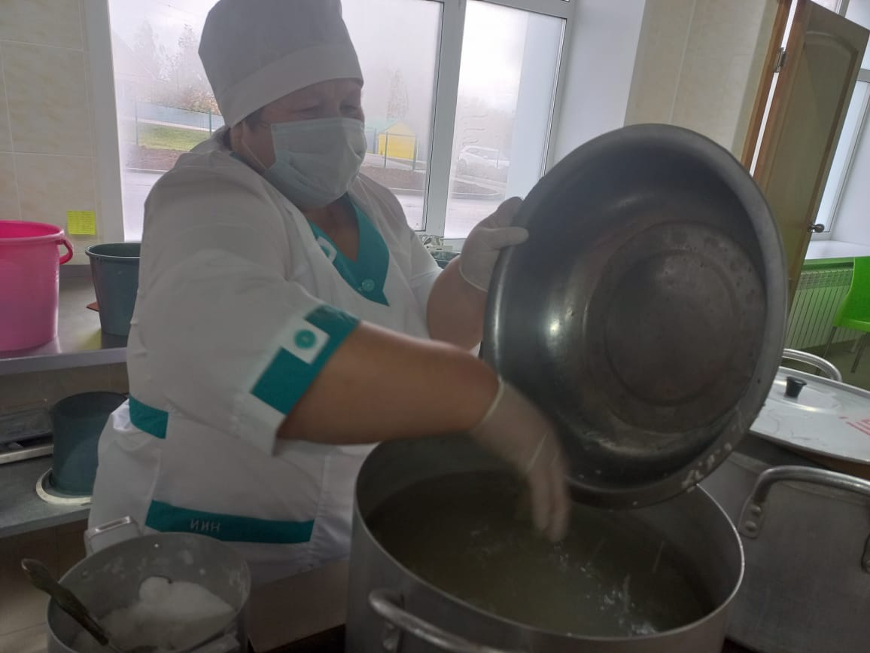
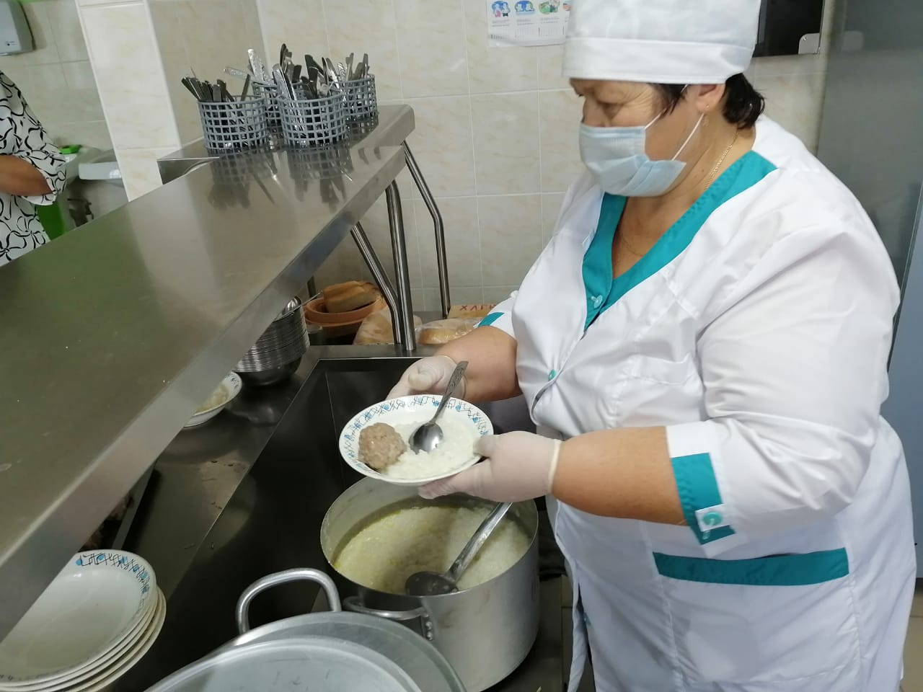

Slide 5
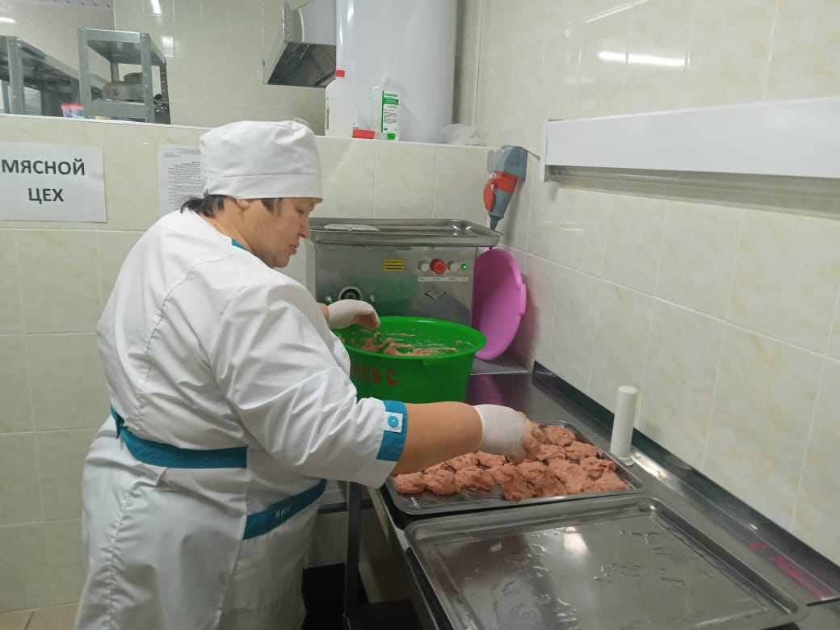
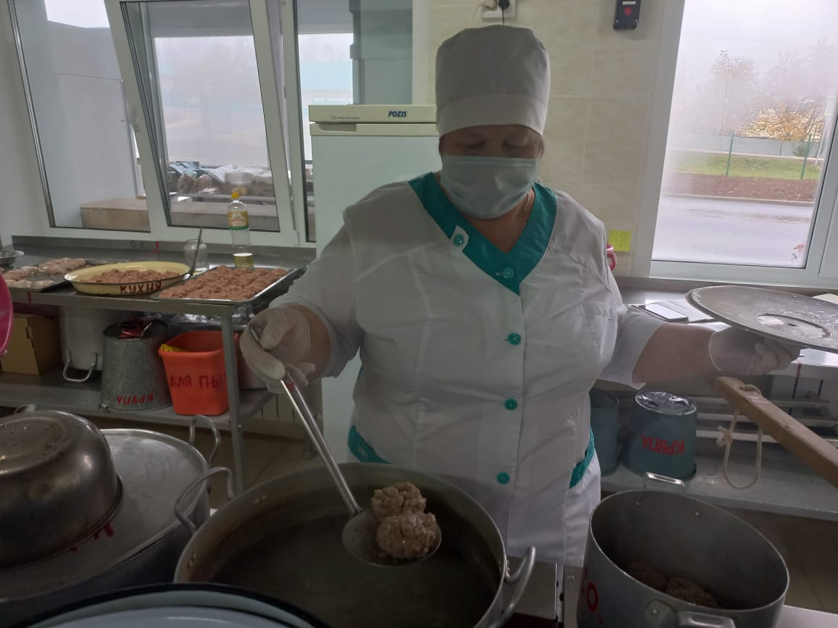
Тефтели из говядины

Slide 6
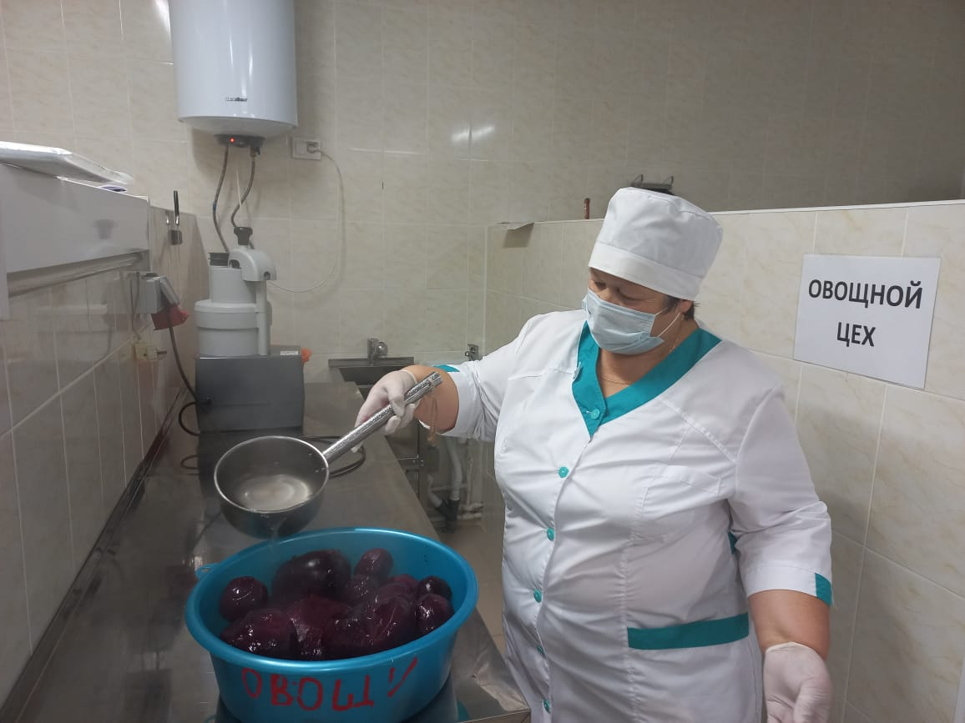
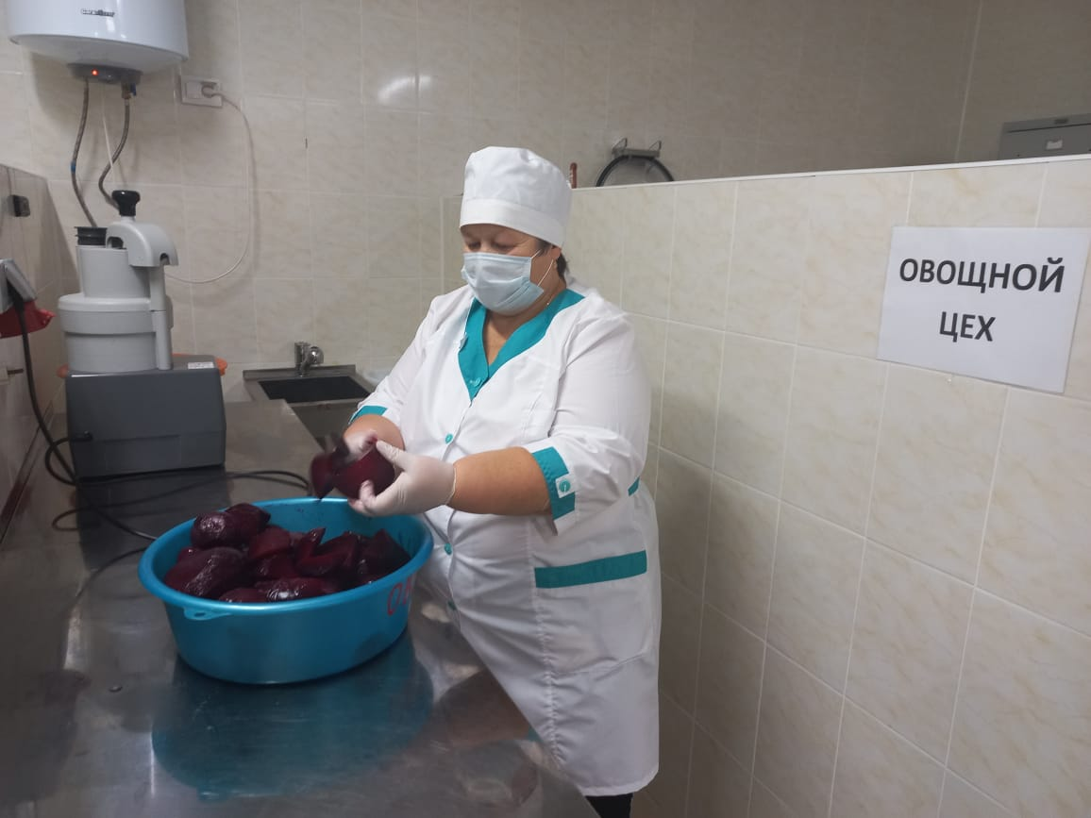
Приготовление салата

Slide 7
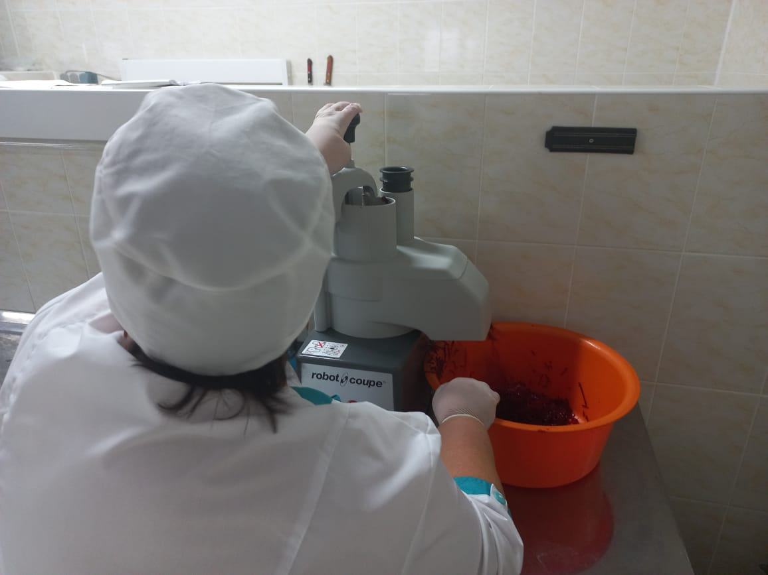
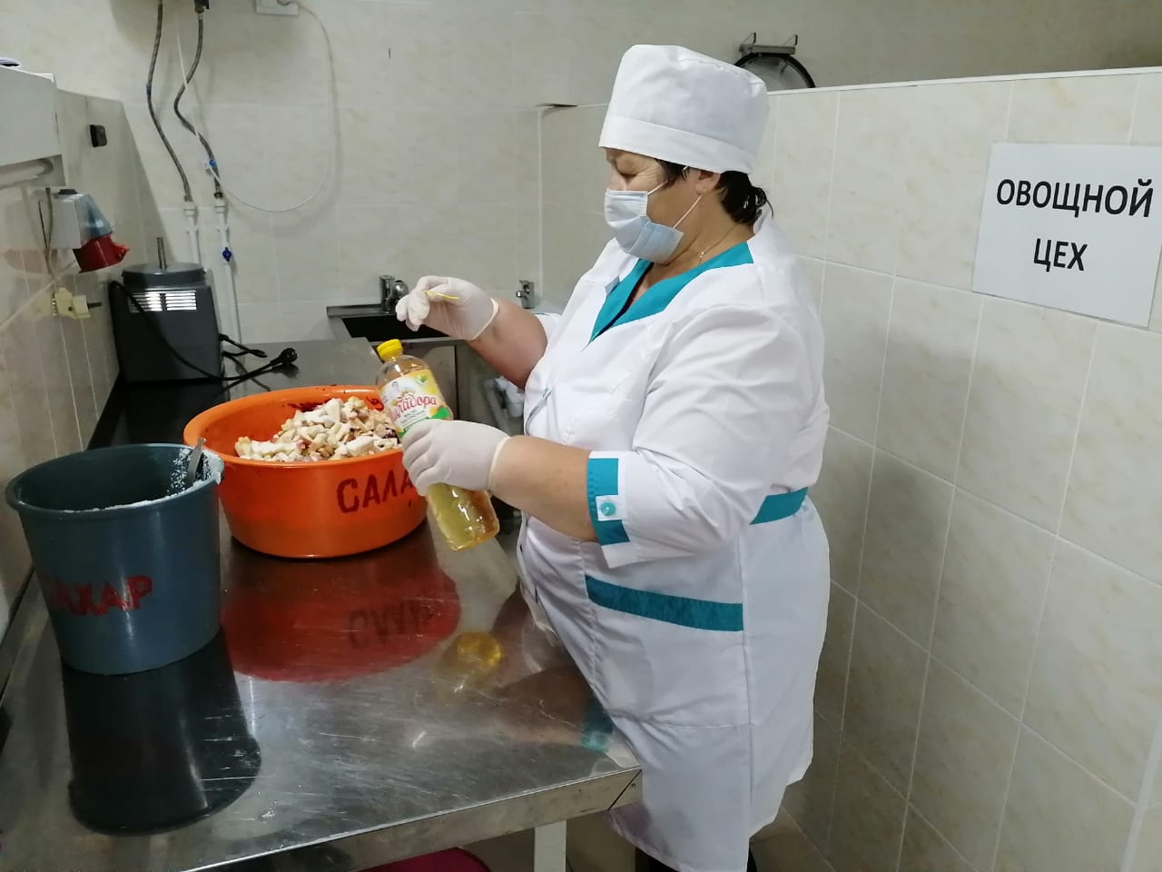

Slide 8
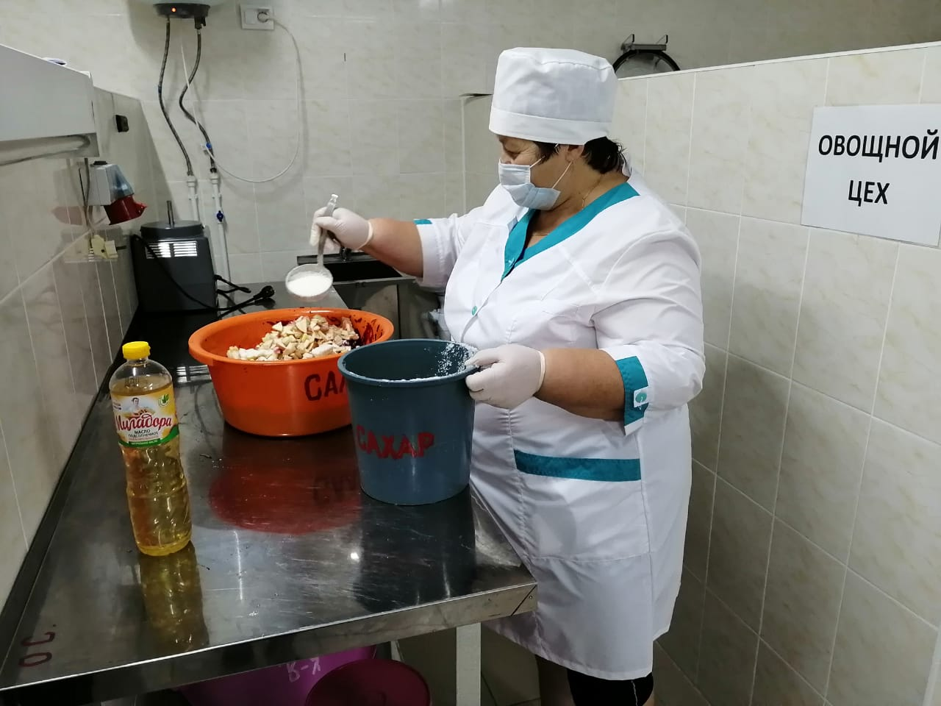
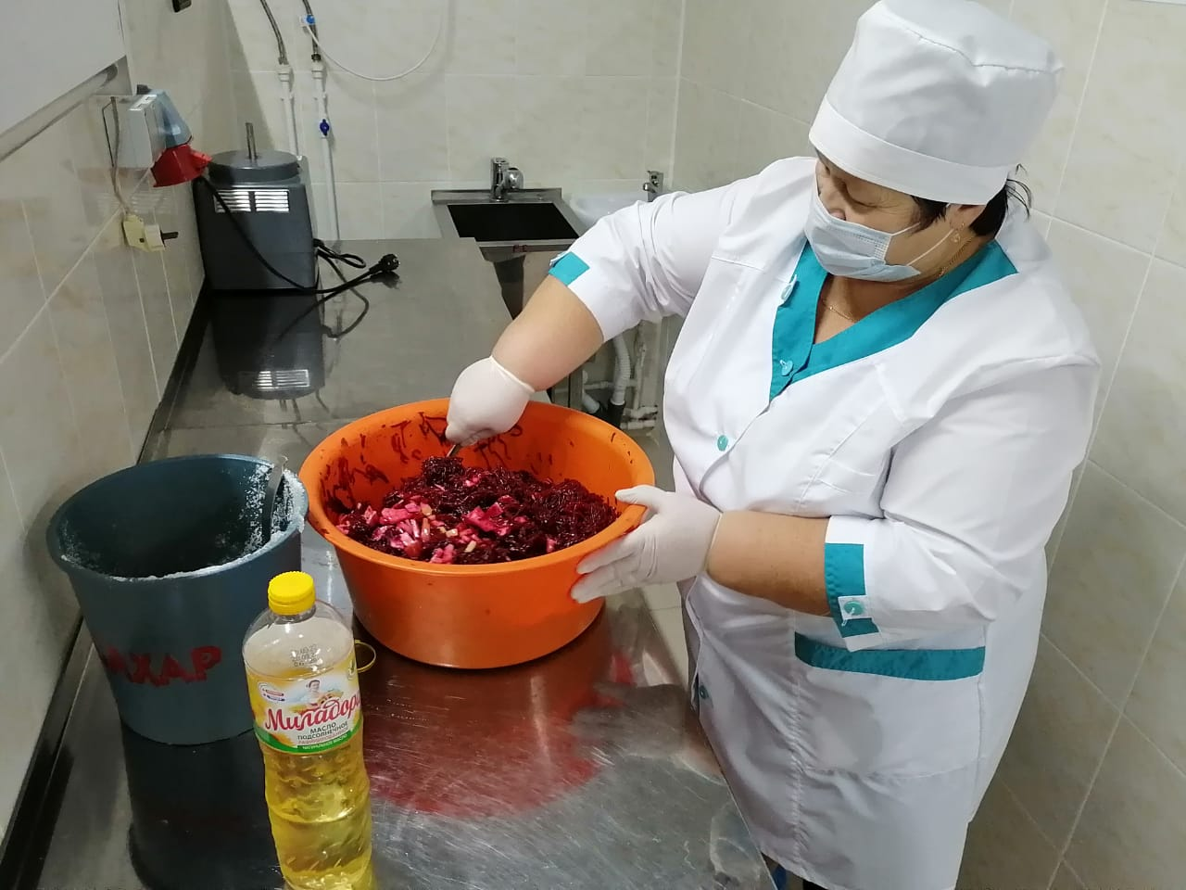

Slide 9
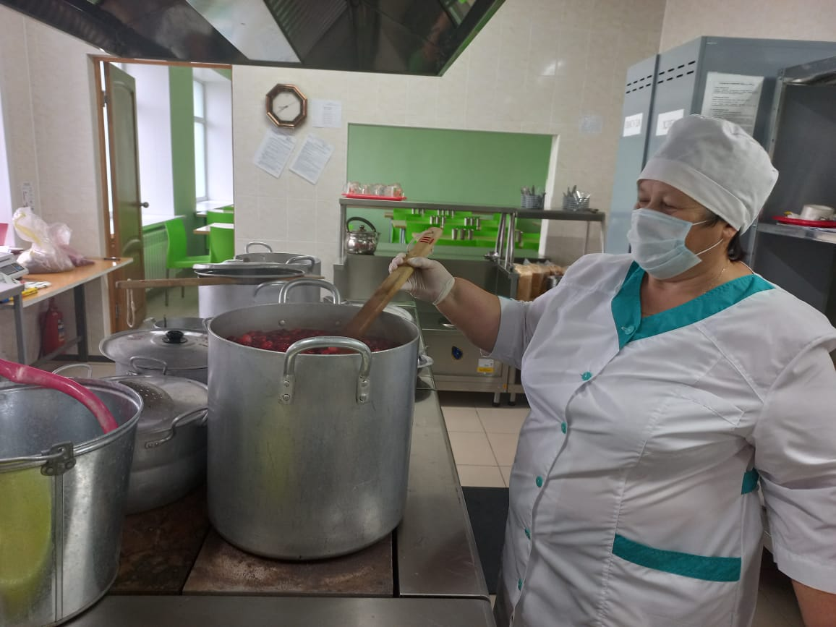
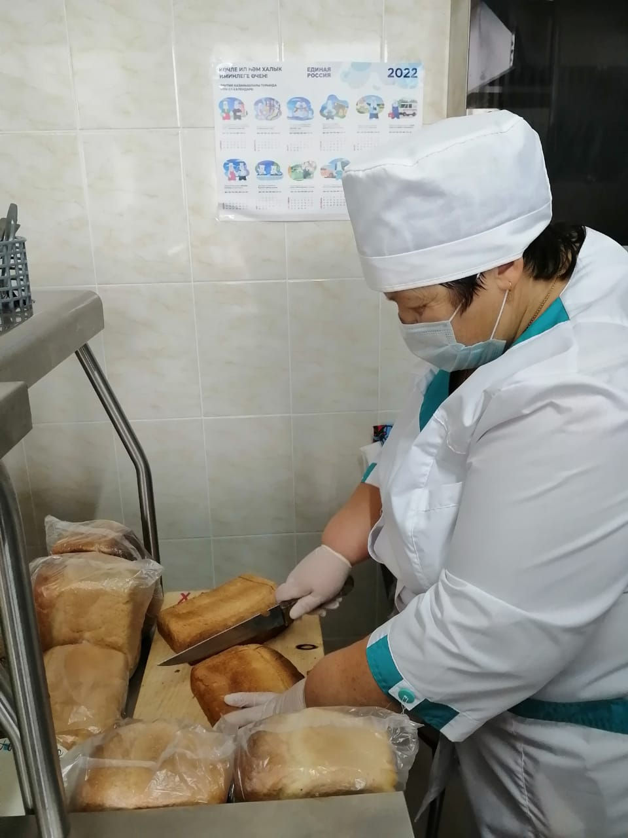
Компот и хлеб

Slide 10
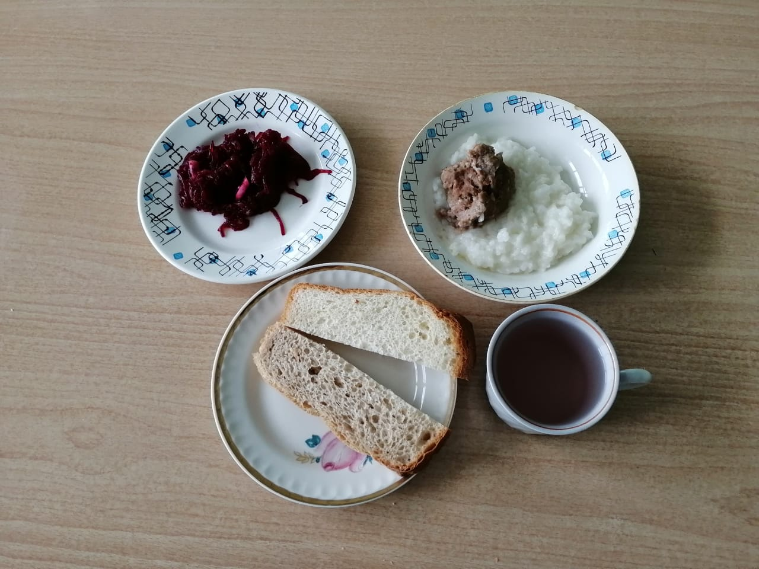
ЗАВТРАК ГОТОВ!

